Slide 1
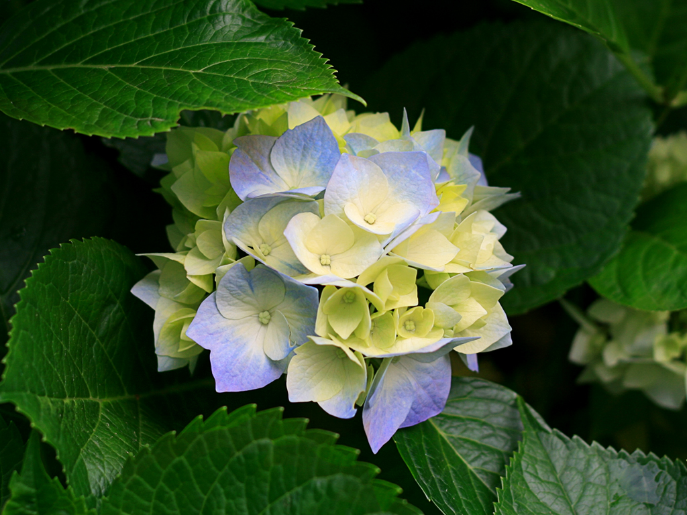
CÁC HÌNH THỨC CỦA ĐOẠN VĂN
GIÁO ÁN TỰ CHỌN NGỮ VĂN 12
TUẦN 23 - 24

Slide 2
1. ĐOẠN VĂN DIỄN DỊCH
(CÓ CÂU CHỦ ĐỀ)
Đoạn diễn dịch là đoạn văn trong đó câu chủ đề mang ý nghĩa khái quát đứng ở đầu đoạn, các câu còn lại triển khai cụ thể ý của câu chủ đề, bổ sung, làm rõ cho câu chủ đề.
VD: Tôi quyết trong lịch sử thi ca Việt Nam chưa bao giờ có một thời đại phong phú như thời đại này. Chưa bao giờ người ta thấy xuất hiện cùng lúc một hồn thơ rộng như Thế Lữ, mơ màng như Lưu Trọng Lư, hùng tráng như Huy Thông, trong sáng như Nguyễn Nhược Pháp, ảo não như Huy Cận, quê mùa như Nguyễn Bính, kỳ dị như Chế Lan Viên… và rạo rực băn khoăn như Xuân Diệu.
(Hoài Thanh)

Slide 3
2. ĐOẠN VĂN QUY NẠP
(CÓ CÂU CHỦ ĐỀ)
Đoạn qui nạp là đoạn văn được trình bày đi từ các ý nhỏ đến ý lớn, từ các ý chi tiết đến ý khái quát, từ ý luận cứ cụ thể đến ý kết luận bao trùm. Theo cách trình bày này, câu chủ đề nằm ở vị trí cuối đoạn. Ở vị trí này, câu chủ đề không làm nhiệm vụ định hướng nội dung triển khai cho toàn đoạn mà lại làm nhiệm vụ khép lại nội dung cho đoạn ấy.
VD: Hiện nay trình độ của đại đa số đồng bào ta bây giờ không cho phép đọc dài, điều kiện giấy mực của ta không cho phép viết dài và in dài, thì giờ của ta, người lính đánh giặc, người dân đi làm, không cho phép xem lâu. Vì vậy, nên viết ngắn chừng nào tốt chừng ấy. (Hồ Chí Minh)

Slide 4
3. ĐOẠN VĂN MÓC XÍCH
( CÓ HOẶC KHÔNG CÓ CÂU CHỦ ĐỀ)
Đoạn văn có kết cấu móc xích là đoạn văn mà các ý gối đầu, đan xen nhau và thể hiện cụ thể bằng việc lặp lại một vài từ ngữ đã có ở câu trước vào câu sau. Đoạn móc xích có thể có hoặc không có câu chủ đề.
VD: Đọc thơ Nguyễn Trãi, nhiều người đọc khó mà biết có đúng là thơ Nguyễn Trãi không. Đúng là thơ Nguyễn Trãi rồi thì cũng không phải là dễ hiểu đúng. Lại có khi chữ hiểu đúng, câu hiểu đúng mà toàn bài không hiểu. Không hiểu vì không biết chắc bài thơ bài thơ được viết ra lúc nào trong cuộc đời nhiều nổi chìm của Nguyễn Trãi. Cũng một bài thơ nếu viết năm 1420 thì có một ý nghĩa, nếu viết năm 1430 thì nghĩa khác hẳn. (Hoài Thanh)

Slide 5
4. ĐOẠN VĂN SONG HÀNH
(KHÔNG CÓ CÂU CHỦ ĐỀ)
Đây là đoạn văn có các câu triển khai nội dung song song nhau, không nội dung nào bao trùm lên nội dung nào. Mỗi câu trong đoạn văn nêu một khía cạnh của chủ đề đoạn văn, làm rõ cho nội dung đoạn văn.
VD: Trong tập “Nhật kí trong tù” (Hồ Chí Minh), có những bài phác họa sơ sài mà chân thực đậm đà, càng tìm hiểu càng thú vị như đang chiêm ngưỡng một bức tranh cổ điển. Có những bài cảnh lồng lộng sinh động như những tấm thảm thêu nền gấm chỉ vàng. Cũng có những bài làm cho người đọc nghĩ tới những bức tranh sơn mài thâm trầm, sâu sắc. (Lê Thị Tú An)

Slide 6
5. ĐOẠN VĂN TỔNG – PHÂN – HỢP
(CÂU CHỦ ĐỀ Ở ĐẦU VÀ CUỐI ĐOẠN VĂN)
Là đoạn văn phối hợp diễn dịch với qui nạp. Câu mở đầu đoạn nêu ý khái quát bậc một, các câu tiếp theo triển khai cụ thể ý khái quát. Câu kết đoạn là ý khái quát bậc hai mang tính chất nâng cao, mở rộng.
VD: Thế đấy, biển luôn luôn thay đổi màu tùy theo sắc mây trời. Trời xanh thẳm, biển cũng xanh thẳm, như dâng cao lên, chắc nịch. Trời rải mây trắng nhạt, biển mơ màng dịu hơi sương. Trời âm u mây mưa, biển xám xịt, nặng nề. Trời ầm ầm giông gió, biển đục ngầu giận dữ… Như một con người biết buồn vui, biển lúc tẻ nhạt, lạnh lùng, lúc sôi nổi, hả hê, lúc đăm chiêu, gắt gỏng. (Vũ Tú Nam)

Slide 7
6. ĐOẠN VĂN SO SÁNH
Đoạn văn so sánh có sự đối chiếu để thấy cái giống nhau hoặc khác nhau giữa các đối tượng, các vấn đề,…để từ đó thấy được chân lí của luận điểm hoặc làm nổi bật luận điểm trong đoạn văn.
Có hai kiểu so sánh khi viết đoạn văn:
- So sánh tương đồng: so sánh tương tự nhau dựa trên một ý tưởng
So sánh tương phản: so sánh trái ngược nhau về nội dung, ý tưởng

Slide 8
6. ĐOẠN VĂN SO SÁNH
So sánh tương đồng: Ngày trước ông cha ta có câu: “Có công mài sắt có ngày nên kim”. Cụ Nguyễn Bá Học, một nho sĩ đầu thế kỉ XX cũng viết: “Đường đi không khó vì ngăn sông cách núi mà khó vì lòng người ngại núi e sông”. Sau này vào những năm bốn mươi giữa bóng tối ngục tù của Tưởng Giới Thạch, nhà thơ Hồ Chí Minh cũng đề cập tới tính kiên nhẫn, chấp nhận gian lao qua bài thơ “Nghe tiếng giã gạo”, trong đó có câu: “Gian nan rèn luyện mới thành công”. Câu thơ thể hiện phẩm chất tốt đẹp, ý chí của Hồ Chí Minh đồng thời còn là châm ngôn rèn luyện cho mỗi chúng ta. (Lê Bá Hân)
So sánh tương phản: Trong cuộc sống không thiếu những người cho rằng cần học tập để thành tài, có tri thức hơn người khác mà không hề nghĩ tới việc rèn luyện đạo đức, lễ nghĩa, vốn là giá trị cao qúy nhất trong các giá trị của loài người. Những người luôn hợm mình, tự cao tự đại, nhiều khi trở thành những kẻ có hại cho xã hội. Đối với những người ấy, chúng ta cần giúp họ hiểu rõ lời dạy của người xưa: “Tiên học lễ, hậu học văn” . (Nguyễn Quang Ninh)

Slide 9
7. ĐOẠN VĂN CÓ KẾT CẤU
ĐÒN BẨY, BẮC CẦU
Là đoạn văn mở đầu nêu một nhận định, dẫn một câu chuyện hoặc một đoạn thơ văn, những dẫn chứng gần giống hoặc trái với ý tưởng (Chủ đề của đoạn) tạo thành điểm tựa, làm cơ sở để phân tích sâu sắc ý tưởng đề ra.
VD: “Quen biết khắp thiên hạ, hiểu được mình có mấy người”. Bình thường chúng ta hay than vãn không tìm được người bạn hiểu được mình. Quả đúng như vậy, tri âm khó tìm, cuộc đời có thể có được người hiểu mình, thì không còn gì đáng tiếc! Nhưng, kết bạn không chỉ là việc của riêng đơn phương một người, mà tâm ý của cả hai phải hiểu rõ nhau, nếu chỉ một phía có tâm, một bên vô tâm thì sẽ khó thành bạn bè được. Một bên nghèo hèn, một bên giàu có, tình bạn cũng có cơ hội trải nghiệm đói no. Kết giao bạn bè, có thể cùng chung hoạn nạn, sinh tử không sợ mới có thể thấy rõ chân tình, mới đáng để ca tụng.
(Đại sư Tinh Vân)

Slide 10
BÀI TẬP THỰC HÀNH
Bài tập 1: Nhận diện hình thức các đoạn văn sau:
a. Lòng biết ơn là cơ sở của đạo làm người. Hiện nay trên khắp đất nước ta đang dấy lên phong trào đền ơn đáp nghĩa đối với thương binh, liệt sĩ, những bà mẹ anh hùng, những gia đình có công với cách mạng. Đảng và Nhà nước cùng toàn dân thực sự quan tâm, chăm sóc các đối tượng chính sách. Thương binh được học nghề, được trợ vốn làm ăn; các gia đình liệt sĩ, các bà mẹ Việt Nam anh hùng được tặng nhà tình nghĩa, được các cơ quan đoàn thể phụng dưỡng, săn sóc tận tình. Rồi những cuộc hành quân về chiến trường xưa tìm hài cốt đồng đội, những nghĩa trang liệt sĩ đẹp đẽ với đài Tổ quốc ghi công sừng sững, uy nghiêm, luôn nhắc nhở mọi người, mọi thế hệ hãy nhớ ơn các liệt sĩ đã hi sinh anh dũng vì độc lập, tự do…Không thể nào kể hết những biểu hiện sinh động, phong phú của đạo lí uống nước nhớ nguồn của dân tộc ta. Đạo lí này là nền tảng vững vàng để xây dựng một xã hội thực sự tốt đẹp.
ĐOẠN TỔNG – PHÂN –HỢP

Slide 11
BÀI TẬP THỰC HÀNH
Bài tập 1: Nhận diện hình thức các đoạn văn sau:
b. Vui vẻ dễ khiến người ta bừa bãi. Đắc ý dễ khiến người ta trơ trẽn. Giàu có dễ khiến người ta phóng túng. Thành công dễ khiến người ta kiêu ngạo. Cho nên, người khôn ngoan sẽ biết chừng mực và khiêm tốn.
ĐOẠN QUY NẠP

Slide 12
BÀI TẬP THỰC HÀNH
Bài tập 1: Nhận diện hình thức các đoạn văn sau:
c.“ Tuổi thơ Nguyễn Duy gắn bó với trăng và cả khi trở thành người lính thì trăng vẫn là người bạn tri kỉ: “hồi chiến tranh ở rừng/ vầng trăng thành tri kỉ”. Bằng nghệ thuật nhân hoá, Nguyễn Duy đã khắc hoạ vẻ đẹp tình nghĩa, thuỷ chung của hai người bạn: trăng và người lính, người lính và trăng. Cuộc sống trong rừng thời chiến tranh biết bao gian khổ, khó khăn nhưng trăng vẫn đến với người lính bằng một tình cảm chân thành, nồng hậu, không chút ngần ngại. Trăng đến toả ánh sáng dịu mát cho giấc ngủ người chiến sĩ “ Gối khuya ngon giấc bên song trăng nhòm” (Hồ Chí Minh) . Trăng đến bên người chiến sĩ cùng chờ giặc tới trong những đên khuya sương muối: “Đầu súng trăng treo” ( Chính Hữu). Ánh trăng cùng với người lính qua biết bao năm tháng gian khổ của đất nướcđể vượt lên mọi sự tàn phá của quân thù: “Và vầng trăng, vầng trăng đất nước/ Vượt qua quầng lửa, mọc lên cao”. ( Phạm Tiến Duật).
Trăng với người lính trong thơ thật gần gũi và gắn bó . Đặc biệt, trong thơ Nguyễn Duy ánh trăng đã trở thành một biểu tượng cao đẹp: “ vầng trăng tri kỉ”, “vầng trăng tình nghĩa”.
ĐOẠN SO SÁNH TƯƠNG ĐỒNG

Slide 13
BÀI TẬP THỰC HÀNH
Bài tập 1: Nhận diện hình thức các đoạn văn sau:
d. Thực lòng mà nói, giữa bao lo toan hối hả của cuộc sống thường ngày, có khi nào ta dành ra được những phút tĩnh lặng của cuộc đời, để lắng nghe nhịp đập bên trong thầm lặng của cuộc sống. Đọc “ Lặng lẽ Sa Pa”, ta giật mình bởi những điều Nguyễn Thành Long nói tới mà ta quen nghĩ, quen nhìn hời hợt, nông cạn theo một công thức đã có sẵn mà không chịu đi sâu tìm tòi, phát hiện bản chất bên trong của nó: “ Trong cái lặng im của Sa Pa, dưới những dinh thự cũ kĩ của Sa Pa, Sa Pa mà chỉ nghe tên, người ta đã nghĩ đến chuyện nghỉ ngơi, có những con người làm việc và suy nghĩ” hết mình cho đất nước, cho cuộc sống hôm nay.
ĐOẠN SO SÁNH TƯƠNG PHẢN

Slide 14
BÀI TẬP THỰC HÀNH
Bài tập 1: Nhận diện hình thức các đoạn văn sau:
e. Muốn làm nhà thì phải có gỗ. Muốn có gỗ thì phải trồng cây gây rừng. Trồng cây gây rừng thì phải coi trọng chăm sóc, bảo vệ để có nhiều cây xanh bóng mát. Nhiều cây xanh bóng mát thì cảnh quan thiên nhiên đẹp, đất nước có hoa thơm trái ngọt bốn mùa, có nhiều lâm thổ sản để xuất khẩu. Nước sẽ mạnh, dân sẽ giàu, môi trường sống được bảo vệ.
ĐOẠN MÓC XÍCH

Slide 15
BÀI TẬP THỰC HÀNH
Bài tập 1: Nhận diện hình thức các đoạn văn sau:
g. Sáng tác thơ là một công việc rất đặc biệt, rất khó khăn, đòi hỏi người nghệ sĩ phải hình thành một cá tính sáng tạo.Tuy vậy, theo Xuân Diệu - tuyệt nhiên không nên thổi phồng cái cá biệt, cái độc đáo ấy lên một cách quá đáng. Điêù ấy không hợp với thơ và không phải phẩm chất của người làm thơ chân chính. Hãy sáng tác thơ một cách tự nhiên, bình dị, phải đấu tranh để cải thiện cái việc tự sáng tạo ấy không trở thành anh hùng chủ nghĩa.Trong khi sáng tác nhà thơ không thể cứ chăm chăm: mình phải ghi dấu ấn của mình vào trong bài thơ này, tập thơ nọ. Chính trong quá trình lao động dồn toàn tâm toàn ý bằng sự xúc cảm tràn đầy, có thể nhà thơ sẽ tạo ra được bản sắc riêng biệt một cách tự nhiên, nhà thơ sẽ biểu hiện được cái cá biệt của mình trong những giây phút cầm bút.
ĐOẠN DIỄN DỊCH

Slide 16
BÀI TẬP THỰC HÀNH
Bài tập 1: Nhận diện hình thức các đoạn văn sau:
h. Trong “ Truyện Kiều” có hai câu thơ tả cảnh mùa xuân rất đẹp:“ Cỏ non xanh rợn chân trời/ Cành lên trắng điểm một vài bông hoa”.
Thơ cổ Trung Hoa cũng có hai câu thơ tả cảnh đầy ấn tượng:“ Phương thảo liên thiên bích/ Lê chi sổ điểm hoa”.
…Tác giả Trung Quốc chỉ nói :“Lê chi sổ điểm hoa” (trên cành lê có mấy bông hoa). Số hoa lê ít ỏi như bị chìm đi trong sắc cỏ ngút ngàn. Những bông lê yếu ớt bên lề đường như không thể đối chọi với cả một không gian trời đất bao la rộng lớn. Nhưng những bông hoa trong thơ Nguyễn Du là hoàn toàn khác: “ Cành lê trắng điểm một vài bông hoa”. Nếu như bức tranh xuân ấy lấy phông nền là màu xanh của của cỏ thì những bông hoa lê là một nét chấm phá vô cùng sinh động và tài tình. Sắc trắng của bông hoa lê – cái sắc trắng chưa từng xuất hiện trong câu thơ cổ Trung Hoa- nổi bật trên nền xanh tạo ra thanh khiết trong sáng vô cùng. Tuy chỉ là một vài chấm nhỏ trên bức tranh nhưng lại là điểm nhấn toả sáng và nổi bật trên bức tranh toàn cảnh. Những bông hoa “trắng điểm” thể hiện sự tài tình gợi tả gợi cảm trong lời thơ. Cành hoa lê như một cô thiếu nữ đang e ấp dịu dàng. Câu thơ cũng thể hiện bản lĩnh hội hoạ của Nguyễn Du. Hai sắc màu xanh và trắng hoà quyện với nhau trong bức tranh xuân vừa đẹp vừa dào dạt sức sống đầy xuân sắc, xuân hương và xuân tình.
ĐOẠN BẮC CẦU

Slide 17
BÀI TẬP THỰC HÀNH
Bài tập 1: Nhận diện hình thức các đoạn văn sau:
i. Mọi tiếng động trong nông trường đã im bặt từ lâu. Những quả đồi trọc nằm gối đầu vào nhau ngủ im lìm – chỉ có gió và bóng tối vẫn thì thào đi lại. Hơi lạnh trên khắp mọi nẻo căm căm. (Hồ Phương)
ĐOẠN SONG HÀNH

Slide 18
BÀI TẬP THỰC HÀNH
Bài tập 2: Thực hành xây dựng đoạn văn theo các hình thức đã học
CHÚC CÁC EM HỌC TỐT

